Slide 1


Осторожно дым!
Выполнила:
студентка Усманского филиала ГАПОУ «Липецкий медицинский колледж»
Наумова Анастасия

Slide 2
Обоснование актуальности проекта
«Вредные привычки» - это широкое понятие, которым обозначают действия человека, связанные с нарушением этически норм поведения, а также разрушением здоровья человека. К ним относятся: алкоголизм, наркомания и курение.
В наше время курение стало проблемой общечеловеческого значения. Это самое массовое увлечение нынешнего молодого поколения. Курит сегодня 1/3 населения планеты. По данным статистики, 55 – 60 % школьников старших классов подвержены этой пагубной привычке.
Сегодня рынок предлагает всевозможные средства борьбы с этой пагубной привычкой – от пластырей и таблеток до альтернативных сигарет электронного формата. Вред от таких сигарет наносится колоссальный. Это удар по системе кровообращения, выделительной и распределительной системам.
После проведенных бесед было выявлено, что вейпингу подвержены в наибольшей степени старшеклассники, но были выявлены случаи употребления электронных сигарет лицами от 12 лет.
Чем привлекает молодежь это глупое занятие? В первую очередь, им кажется, что это безопасно, у подростков возникает чувство гордости и преимущества перед сверстниками. Но иметь какие – либо привилегии можно ощутить только в своей группе, а вне ее, молодые люди чувствуют себя неловко, потому что они привыкли к отсутствию рамок, культуры поведения.
Поэтому, электронные сигареты способны нанести существенный вред здоровью, но и привести к асоциальному повелению.

Slide 3
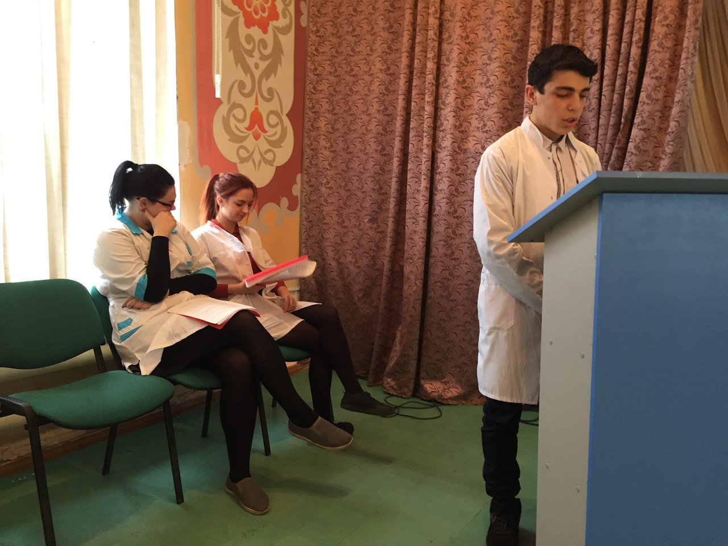
Цель:
Привлечь внимание к проблеме подросткового курения, организация эффективной, системной профилактической деятельности.
Задачи:
- проанализировать информацию по теме;
- повысить информативность по проблеме;
- противодействовать вредной привычки;
- сформировать у молодежи навыков ответственного отношения за свою жизнь и здоровье;
- сохранить и укрепить здоровье молодежи;
- организовать мониторинг проекта;
- осветить ход реализации проекта в СМИ.

Slide 4
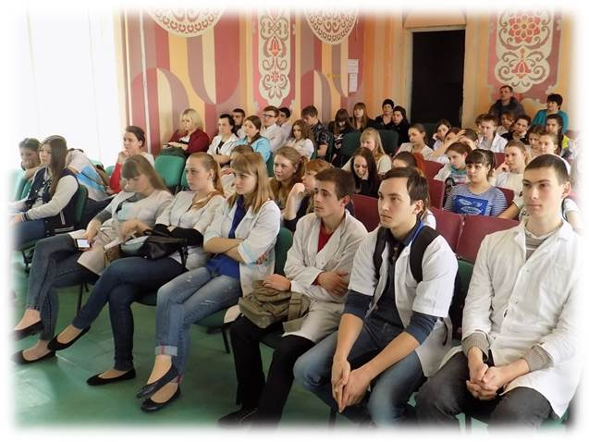
Сроки реализации проекта:
Январь – декабрь 2018 года
Целевая аудитория:
Молодые люди, в возрасте от 12 до 25 лет, проживающие на территории Усманского района.
Кадровое обеспечение проекта с описанием количественного и качественного потенциала команды проекта:
К реализации проекта будут привлечены студенты Усманского филиала ГАПОУ «Липецкий медицинский колледж», педагоги, медицинские работники.

Slide 5
 | План реализации проекта
Название |  | Сроки
Создание инициативной группы |  | Январь
Проведение социологических опросов среди школьников и студентов |  | Февраль-март
Разработка и распространение наглядной агитации |  | Март- апрель
Проведение круглых столов, мероприятий, направленных на профилактику курения электронных сигарет |  | Май-сентябрь
Проведение дебатов, тематических квестов |  | Июнь-август
Акции, направленные на поддержание ЗОЖ |  | Май- август
Мониториг |  | Октябрь-ноябрь
Публикации в СМИ |  | Ноябрь-декабрь

Slide 6
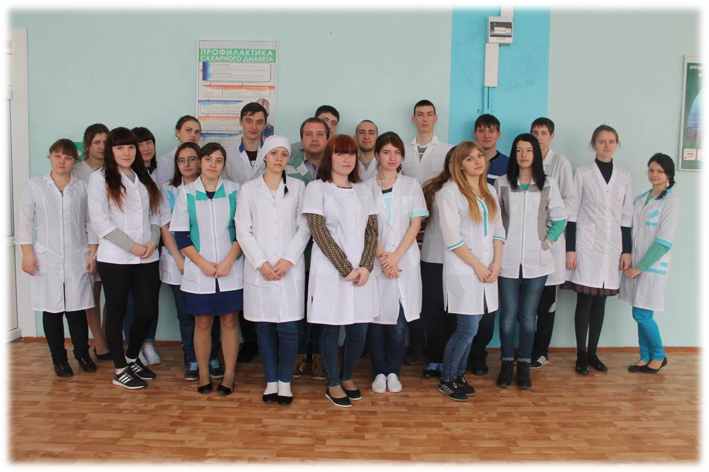
Механизм реализации проекта и схема управления проектом в рамках территории:
Проведение социологических опросов и анкетирование;
Распространение наглядной агитации;
Организация работы со школьниками;
Проведение мероприятий, направленных на поддержание ЗОЖ;
Публикации в СМИ.
Критерии оценки эффективности проекта:
- количественные и качественные показатели проведенных мероприятий;
- результаты социологических опросов и анкетирования;
- численность участников проекта;
- наблюдение за изменениями

Slide 7
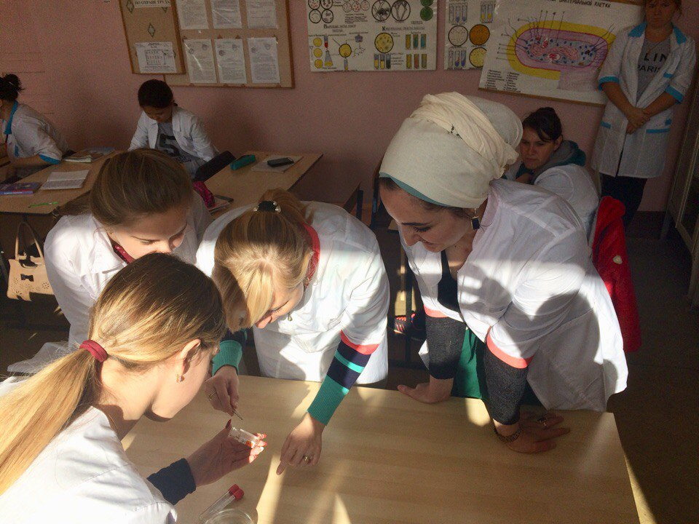
Предлагаемые конечные результаты, перспективы развития и тиражирования проекта, долгосрочный эффект
Количественные результаты:
- проведение не менее 3-х социологических опросов;
- распространение более 200 экземпляров наглядной агитации;
- проведение 5 акции по ЗОЖ;
- проведение 6 мероприятий по профилактике курения электронных сигарет;
- публикации в СМИ не менее 7 раз;
- привлечение более 500 человек из числа целевой аудитории.
Качественные результаты:
- привлечение внимания к проблеме подросткового курения;
- организация профилактической деятельности;
- передача знаний и опыта целевой аудитории;
- популяризация ЗОЖ;

Slide 8
 | Ресурсное обеспечение проекта
Статья расходов |  | Стоимость ед. в руб. | Кол-во ед. | Стоимость
Печатная продукция |  | 5 р. | 500 | 2 500
Канцелярские товары |  | 20 р. | 100 | 2 000
Сувенирная продукция |  | 100 р. | 500 | 50 000
Футболки для инициативной группы |  | 600 р. | 12 | 7 200
Скакалки |  | 100 р. | 5 | 500
Мячи |  | 300 р. | 4 | 1 200
Дартс |  | 800 р. | 1 | 800
Городски |  | 2 000 р. | 1 | 2000
Всего: |  |  |  | 66 200

Slide 9
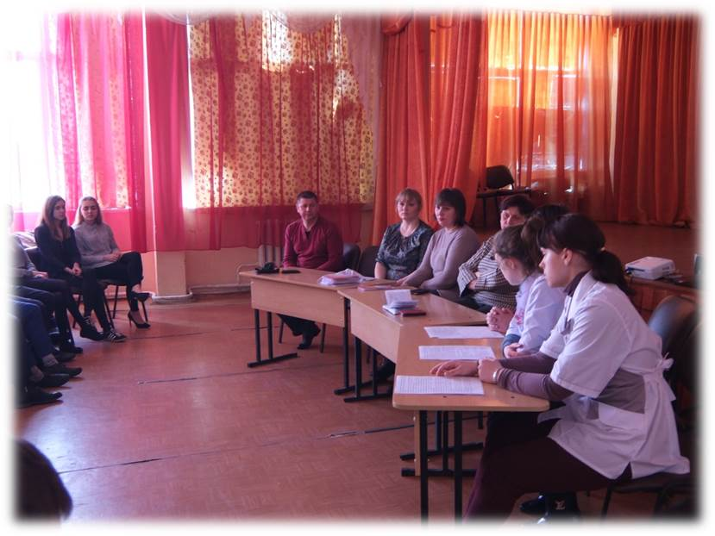
Мультипликативность
Данный проект является готовой моделью профилактики вредных привычек, в частности вейпинга. В реализации проекта могут принимать участие молодые люди, проживающие на территории Усманского района в возрасте от 12 до 25 лет.
Опыт работы над проектомможет быть передан в другие регионы с помощью дружеских связей, публикаций в социальных сетях и других форм передачи.
Дальнейшее развитие проекта: планируется проводить такие мероприятия постоянно, для привлечения внимания общественности к проблеме пристрастия молодых людей к электронным сигаретам.
Другие пути финансирования – участие в муниципальных, областных и Всероссийских конкурсах субсидий и грантов.

